Slide 1
Tema 5
La capa de Red I. Conceptos generales
(2/2)

Slide 2

4. Protocolo de Internet IP versión 6 (1/11)
Limitaciones de IPv4 (1/2)
Agotamiento de direcciones IPv4
Mecanismos uso más racional del espacio de direcciones IPv4
Falta de conectividad extremo a extremo
Notes:
Sin duda, el agotamiento del espacio de direcciones IPv4 es el factor principal que motiva la transición hacia IPv6.
El lunes 31 de enero de 2011, la IANA asignó los últimos dos bloques de direcciones IPv4 /8 a los registros regionales de Internet (RIR). Diversas proyecciones indican que entre 2015 y 2020 se habrán acabado las direcciones IPv4 en los cinco RIR.
La traducción de direcciones de red (NAT) es una tecnología de implementación frecuente en las redes IPv4. La tecnología NAT proporciona una forma de que varios dispositivos compartan una misma dirección IP pública. Esto puede resultar problemático para las tecnologías que requieren conectividad de extremo a extremo, pero también un menor rendimiento de la conexión de red al aumentar el retardo de procesamiento.

Slide 3
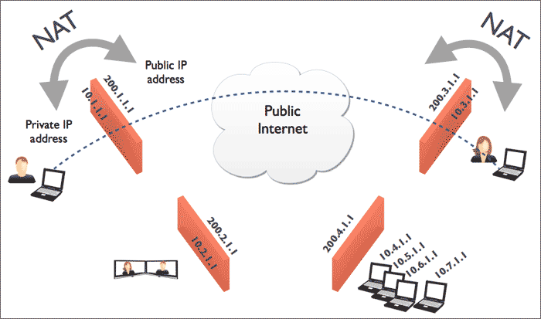
4. Protocolo de Internet IP versión 6 (2/11)
Limitaciones de IPv4 (2/2)
Notes:
NAT = Traducción de direcciones IPv4 privadas (RFC 1918) – públicas

Slide 4
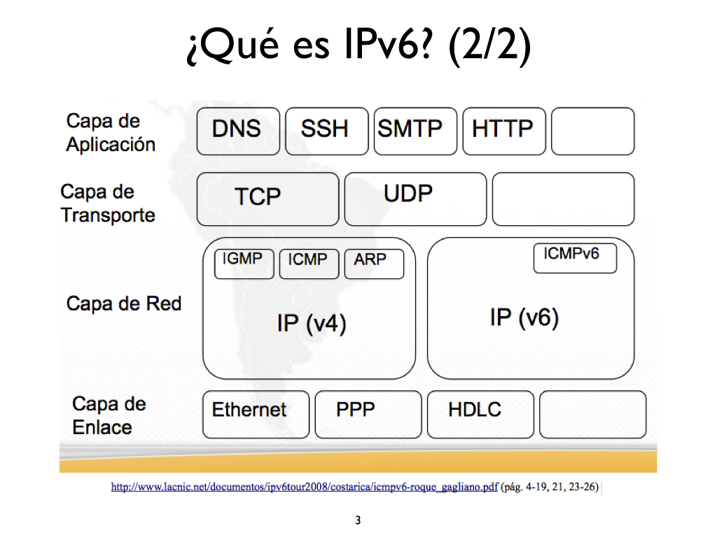
4. Protocolo de Internet IP versión 6 (3/11)
¿Qué es IPv6?

Slide 5
4. Protocolo de Internet IP versión 6 (4/11)
Mejoras de IPv6
Incremento del espacio de direccionamiento
4 billones de direcciones IPv4
4,000,000,000
340 sextillones de direccionesIPv6
340,000,000,000,000,000,000,000,000,000,000,000,000
Elimina la necesidad de NAT
Mejora y simplifica el manejo del paquete IP
Seguridad Integrada
Notes:
Incremento del espacio de direcciones: Direcciones de 128 bits.
Elimina la necesidad de NAT: No hay una necesidad inicial de emplear direcciones Ipv6 privadas y la traducción de direcciones.
Mejora y simplifica el manejo de los paquetes: el encabezado de IPv6 se simplificó con menos campos, lo que mejora el manejo de paquetes por parte de los nodos intermedios.
Seguridad integrada: IPv6 admite capacidades de autenticación y privacidad de forma nativa. Con IPv4, se debían implementar características adicionales para este fin, p.e. mediante el uso de una infraestructura IPSec un conjunto de protocolos cuya función es asegurar las comunicaciones sobre el Protocolo de Internet autenticando y/o cifrando cada paquete IP de un flujo de datos (túneles).

Slide 6
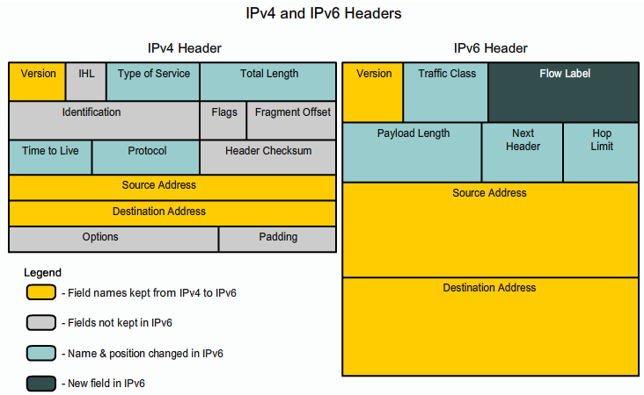
4. Protocolo de Internet IP versión 6 (5/11)
Encapsulación de IPv6
20 Bytes
40 Bytes
Notes:
40 bytes
Direcciones incrementadas de 32 a 128 bits
Campos de fragmentación y opciones retirados de la cabecera básica
Retirado el checksum de la cabecera
Nuevo campo de Etiqueta de Flujo
Total length -> Payload length
TOS -> Traffic Class
Protocol -> Next Header (cabeceras de extensión)
Time To Live -> Hop Limit
Alineación ajustada a 64 bits
Las cabeceras NO SON COMPATIBLES
El encabezado de IPv6 simplificado ofrece entre sus ventajas respecto de IPv4 una mayor eficacia de enrutamiento gracias a una mejor de velocidad de reenvío. A esto ayuda que IPv6 no permite a los nodos intermedios fragmentar los paquetes IP.

Slide 7
4. Protocolo de Internet IP versión 6 (6/11)
Encabezado de IPv6 (1/2)
Version | Traffic Class |  | Flow Label
Payload Length |  |  |  | Next Header | Hop Limit
Source IP Address
Destination IP Address
Byte 1
Byte 2
Byte 3
Byte 4
40 Bytes
Notes:
Los campos de encabezado de paquetes IPv6 incluyen los siguientes:
Versión: este campo contiene un valor binario de 4 bits que identifica la versión del paquete IP. Para los paquetes IPv6, este campo siempre se establece en 0110.
Clase de tráfico: este campo de 8 bits equivale al campo Servicios diferenciados (DS) de IPv4.
Identificador de flujo: este campo de 20 bits proporciona un servicio especial para aplicaciones en tiempo real. Se puede utilizar para indicar a routers y switches de capa 3 que deben mantener la misma ruta para el flujo de paquetes, a fin de evitar que estos se reordenen.
Longitud de contenido: este campo de 16 bits representa el resto del paquete que sigue al encabezado de IPv6, en bytes. El tamaño máximo del paquetes IPv6 son 64 KB sin opciones de “jumbo payload (hasta 4GB)”
Siguiente encabezado: este campo por defecto de 8 bits equivale al campo Protocolo de IPv4. Indica el tipo de contenido de datos que transporta el paquete, lo que permite que la capa de red pase los datos al protocolo de capa superior correspondiente. Este campo también se usa si se agregan encabezados de extensión optativos al paquete IPv6.
Límite de saltos: este campo de 8 bits reemplaza al campo TTL de IPv4. Cuando cada router reenvía un paquete, este valor disminuye en un punto. Cuando el contador llega a 0, el paquete se descarta y se reenvía un mensaje de ICMPv6 al host emisor en el que se indica que el paquete no llegó a destino.
Dirección de origen: este campo de 128 bits identifica la dirección IPv6 del host emisor.
Dirección de destino: este campo de 128 bits identifica la dirección IPv6 del host receptor.
Los paquetes IPv6 también pueden contener encabezados de extensión (EH). Son optativos y se colocan entre el encabezado de IPv6 y el payload. Los EH se utilizan para realizar la fragmentación, aportar seguridad, admitir la movilidad y añadir otras funcionalidades. No es objetivo de esta asignatura conocer el funcionamiento de estos encabezados.

Slide 8
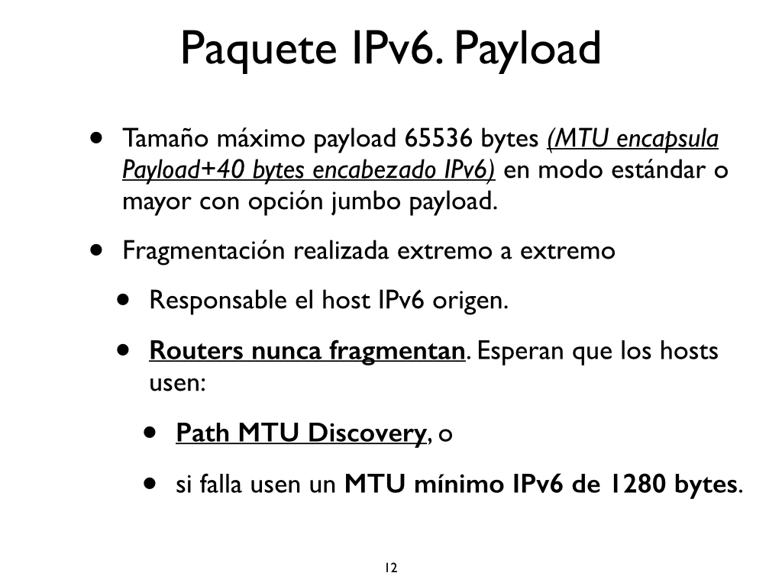
4. Protocolo de Internet IP versión 6 (7/11)
Encabezado de IPv6 (2/2)
Notes:
Si un paquete tiene habilitada la opción Jubograma dentro de las cabeceras de extensión (EH), podrá alojar en su campo datos un payload de hasta 4 GB (2³² bytes)
En links donde se puede configurar el MTU, se recomienda usar el valor de 1500 bytes.

Slide 9
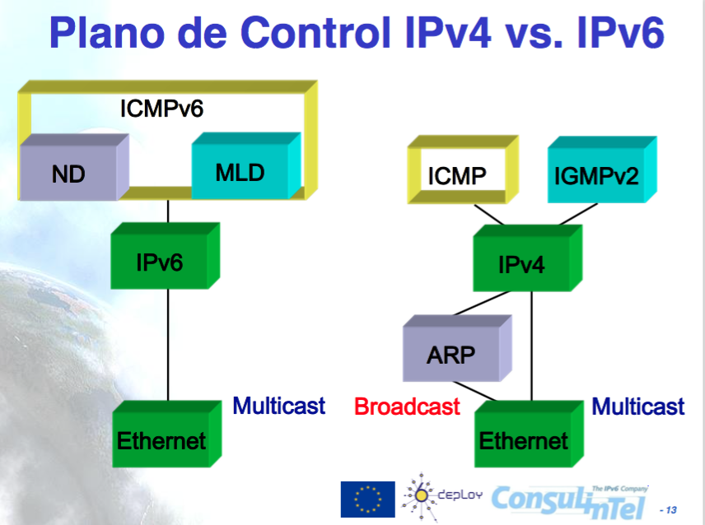
4. Protocolo de Internet IP versión 6 (8/11)
ICMPv6

Slide 10
4. Protocolo de Internet IP versión 6 (9/11)
ICMPv6
Path MTU Discovery (PMTUD)
Neighbor Discovery (ND)
  Detección de direcciones duplicadas
  Resolución direcciones IP – Enlace de datos (Link-Layer Solicitation)
  Autoconfiguración
  Detección siguiente salto y redireccionamiento
Pruebas (ping) y informe de errores
Multicast Listner Discovery (MLD)
Notes:
Neighbor Discovery (ND) lo veremos en el siguiente tema cuando hablemos del la Autoconfiguración de direcciones IPv6.

Slide 11
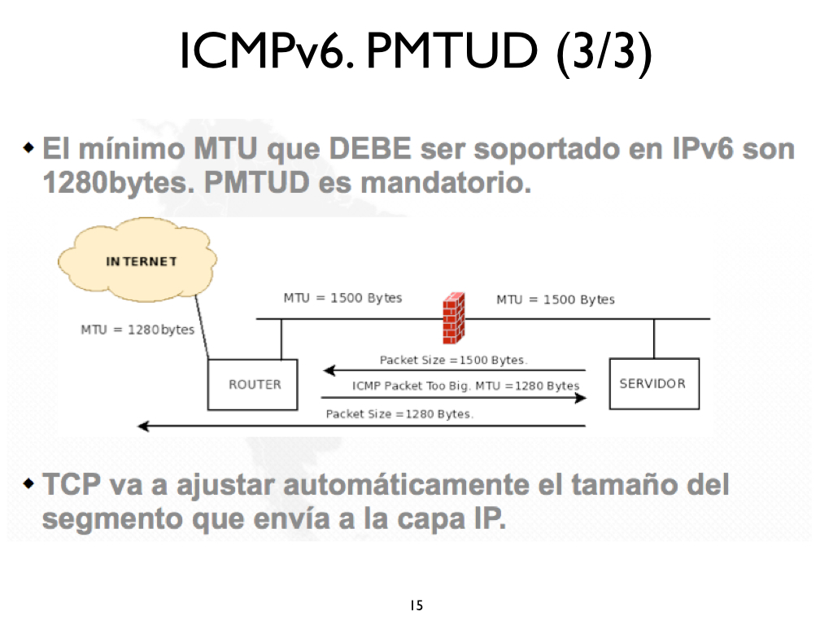
4. Protocolo de Internet IP versión 6 (10/11)
Path MTU Discovery (RFC 1981)
Notes:
MTU mínima de los enlaces que soporta IPv6 pasa de 64 bytes a 1280 bytes.
En links donde se puede configurar el MTU, se recomienda usar el valor de 1500 bytes.

Slide 12
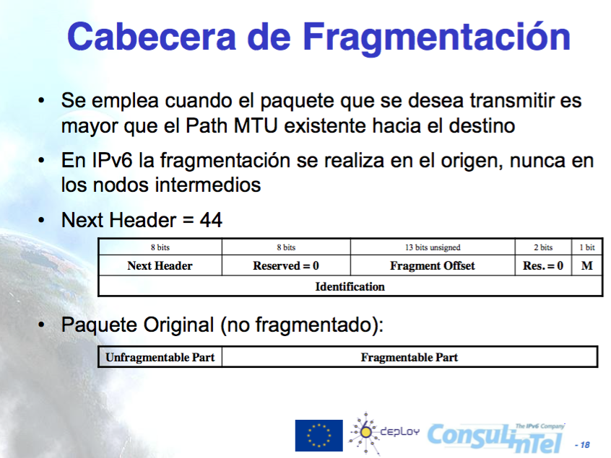
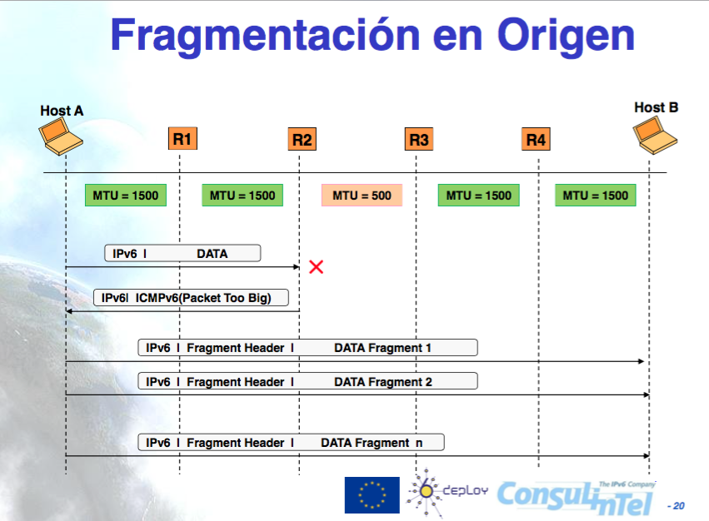
4. Protocolo de Internet IP versión 6 (11/11)
Fragmentación IPv6 (RFC 2460)
Notes:
Next Header: 8-bit selector. Identifies the initial header type of the Fragmentable Part of the original packet (defined below). Uses the same values as the IPv4 Protocol field [RFC-1700 et seq.].
Reserved: 8-bit reserved field. Initialized to zero for transmission; ignored on reception.
Fragment Offset: 13-bit unsigned integer. The offset, in 8-octet units, of the data following this header, relative to the start of the Fragmentable Part of the original packet.
Res: 2-bit reserved field. Initialized to zero for transmission; ignored on reception.
M flag: 1 = more fragments; 0 = last fragment.
Identification: 32 bits.

Slide 13
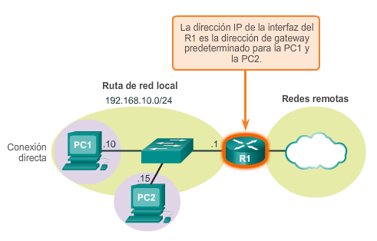
5. Enrutamiento (1/5)
Decisión de reenvío de paquetes en los hosts
Notes:
Capa de red = Función de enrutamiento.
Los Hosts deben mantener su propia tabla de enrutamiento local, para asegurar que los paquetes de capa de red son direccionados a la red de destino correcta. La tabla local de los host típicamente contiene:
Conexiones directas
Ruta de red local
Ruta local por defecto

Slide 14
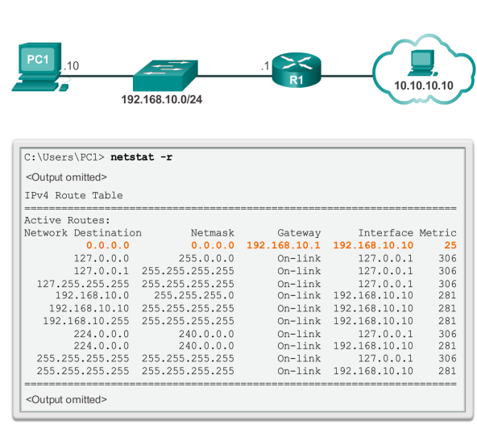
5. Enrutamiento (2/5)
Ejemplo tabla de enrutamiento de un host

Slide 15
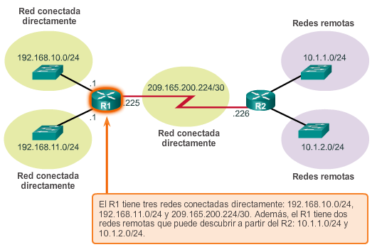
5. Enrutamiento (3/5)
Decisión de reenvío de paquetes en los routers
Notes:
Diferencia entre redes conectadas y redes remotas

Slide 16
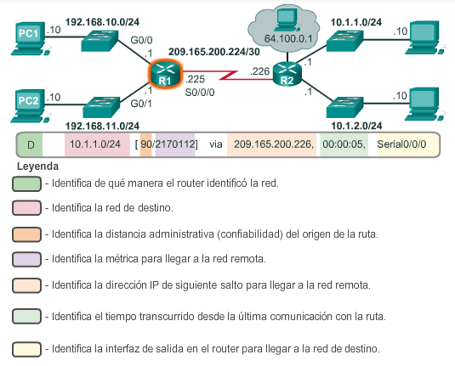
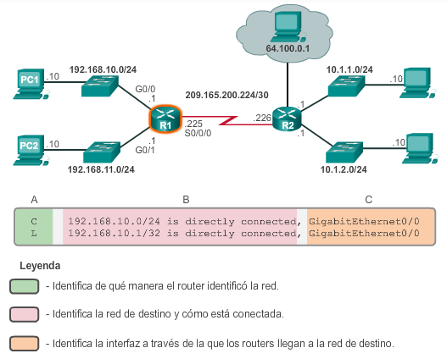
5. Enrutamiento (4/5)
Ejemplo tabla de enrutamiento de un router
192.168.10.0/24
10.1.1.0/24
PC1
.10
G0/0
.1
209.165.200.224 /30
.10
.1
R1
.225
S0/0/0
.226
R2
.10
.1
G0/1
.1
.10
PC2
192.168.11.0/24
10.1.2.0/24
R1#show ip route
Codes: L - local, C - connected, S - static, R - RIP, M - mobile, B - BGP
D - EIGRP, EX - EIGRP external, O - OSPF, IA - OSPF inter area
N1 - OSPF NSSA external type 1, N2 - OSPF NSSA external type 2
E1 - OSPF external type 1, E2 - OSPF external type 2, E - EGP
i - IS-IS, L1 - IS-IS level-1, L2 - IS-IS level-2, ia - IS-IS inter area
* - candidate default, U - per-user static route, o - ODR
P - periodic downloaded static route
Gateway of last resort is not set
10.0.0.0/8 is variably subnetted, 2 subnets, 2 masks
D 10.1.1.0/24 [90/2170112] via 209.165.200.226, 00:00:05, Serial0/0/0
D 10.1.2.0/24 [90/2170112] via 209.165.200.226, 00:00:05, Serial0/0/0
192.168.10.0/24 is variably subnetted, 2 subnets, 3 masks
C 192.168.10.0/24 is directly connected, GigabitEthernet0/0
L 192.168.10.1/32 is directly connected, GigabitEthernet0/0
192.168.11.0/24 is variably subnetted, 2 subnets, 3 masks
C 192.168.11.0/24 is directly connected, GigabitEthernet0/1
L 192.168.11.1/32 is directly connected, GigabitEthernet0/1
209.165.200.0/24 is variably subnetted, 2 subnets, 3 masks
C 209.165.200.224/30 is directly connected, Serial0/0/0
L 209.165.200.225/32 is directly connected, Serial0/0/0
R1#
Notes:
Transición 1: Examinemos una entrada de la tabla para una red directamente conectada a R1.
Transición 2: Examinemos una entrada de la tabla para una red remota para R1.

Slide 17
5. Enrutamiento (5/5)
Dirección de siguiente salto (next-hop)
192.168.10.0/24
10.1.1.0/24
PC1
.10
G0/0
.1
209.165.200.224 /30
.10
.1
R1
.225
S0/0/0
.226
R2
.10
.1
G0/1
.1
.10
PC2
192.168.11.0/24
10.1.2.0/24
R1#show ip route
Codes: L - local, C - connected, S - static, R - RIP, M - mobile, B - BGP
D - EIGRP, EX - EIGRP external, O - OSPF, IA - OSPF inter area
N1 - OSPF NSSA external type 1, N2 - OSPF NSSA external type 2
E1 - OSPF external type 1, E2 - OSPF external type 2, E - EGP
i - IS-IS, L1 - IS-IS level-1, L2 - IS-IS level-2, ia - IS-IS inter area
* - candidate default, U - per-user static route, o - ODR
P - periodic downloaded static route
Gateway of last resort is not set
10.0.0.0/8 is variably subnetted, 2 subnets, 2 masks
D 10.1.1.0/24 [90/2170112] via 209.165.200.226, 00:00:05, Serial0/0/0
D 10.1.2.0/24 [90/2170112] via 209.165.200.226, 00:00:05, Serial0/0/0
192.168.10.0/24 is variably subnetted, 2 subnets, 3 masks
C 192.168.10.0/24 is directly connected, GigabitEthernet0/0
L 192.168.10.1/32 is directly connected, GigabitEthernet0/0
192.168.11.0/24 is variably subnetted, 2 subnets, 3 masks
C 192.168.11.0/24 is directly connected, GigabitEthernet0/1
L 192.168.11.1/32 is directly connected, GigabitEthernet0/1
209.165.200.0/24 is variably subnetted, 2 subnets, 3 masks
C 209.165.200.224/30 is directly connected, Serial0/0/0
L 209.165.200.225/32 is directly connected, Serial0/0/0
R1#
Notes:
Section 6.2.2.2

